Slide 1

CURSO COMPLETO
Curso de introdução à Programação em Python
março de 2026
Foto: Ravindra Dhiman / Unsplash

Slide 2
CONTEÚDO PROGRAMÁTICO
Índice · 1/2
Primeiros Passos com Python e Fundamentos da Programação
Primeiros Passos com Python e Fundamentos da Programação 🎯 Objetivo do Módulo Compreender os
1
Estruturas de Dados Essenciais e Manipulação
Estruturas de Dados Essenciais e Manipulação 🎯 Objetivo do Módulo Compreender as característi
2
Funções, Módulos e Organização de Código
Funções, Módulos e Organização de Código 🎯 Objetivo do Módulo Compreender a importância de fu
3
Manipulação de Arquivos e Formatos de Dados (CSV, JSON)
Manipulação de Arquivos e Formatos de Dados (CSV, JSON) 🎯 Objetivo do Módulo Compreender a im
4
Programação Orientada a Objetos (POO) com Python
Programação Orientada a Objetos (POO) com Python 🎯 Objetivo do Módulo Entender os conceitos f
5
Tratamento de Exceções e Geração de Logs
Tratamento de Exceções e Geração de Logs 🎯 Objetivo do Módulo Aplicar o tratamento de exceçõe
6

Slide 3
CONTEÚDO PROGRAMÁTICO
Índice · 2/2
Testes Automatizados com `unittest` e Boas Práticas
Testes Automatizados com unittest e Boas Práticas 🎯 Objetivo do Módulo Dominar o uso do módul
7
Projeto Final: Construindo e Distribuindo um Utilitário Python
Projeto Final: Construindo e Distribuindo um Utilitário Python 🎯 Objetivo do Módulo Projetar
8

Slide 4
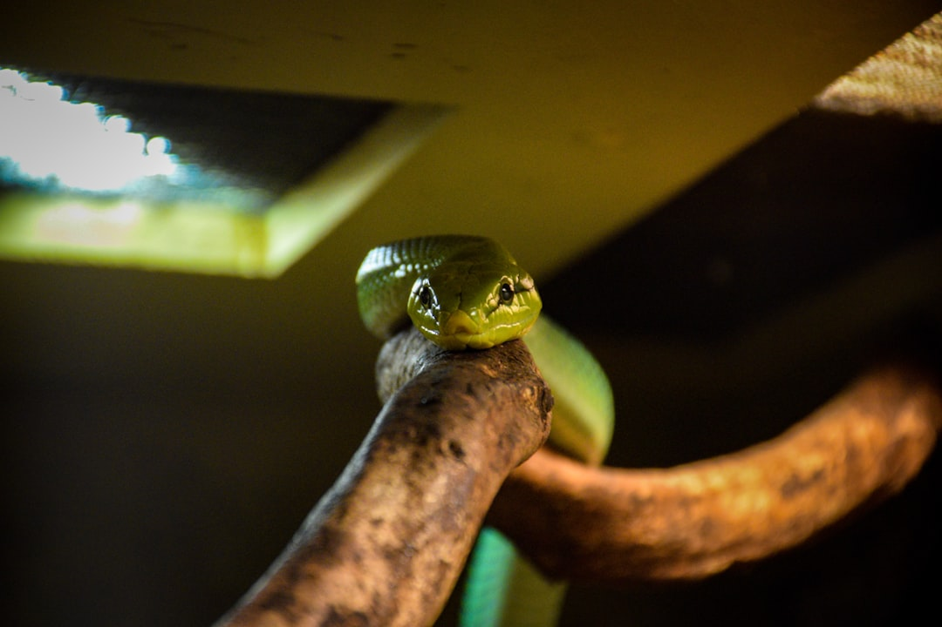
MÓDULO 1
Primeiros Passos com Python e Fundamentos da Programação
O QUE VOCÊ VAI APRENDER
Compreender os princípios fundamentais da programação e o papel de Python.
Configurar um ambiente de desenvolvimento eficiente para programação em Python.
Criar e executar seu primeiro programa Python com sucesso.
Foto: Samuel Weissgerber / Unsplash

Slide 5
FUNDAMENTOS
O que é Programação e Linguagens de Alto Nível
Programação é a arte de instruir um computador para executar tarefas específicas.
1
Um programa de computador é uma sequência lógica de instruções processáveis pela máquina.
2
Linguagens de programação de alto nível, como Python, facilitam a escrita de código para humanos.
3
Interpretadores ou compiladores traduzem o código de alto nível para binário, compreendido pelo computador.
4
1 / 85
EduGenAI

Slide 6
VANTAGENS DO PYTHON
Por que Escolher Python para Programar?
1
Sintaxe Clara e Legível
2
Versatilidade Ilimitada
3
Comunidade Ativa
A estrutura elegante de Python simplifica a leitura e o aprendizado de iniciantes.
Python se aplica em web, análise de dados, IA, automação e scripts de sistema.
Oferece vastos recursos, pacotes (PyPI), documentação e fóruns de suporte global.
4
Alta Demanda no Mercado
5
Código Aberto e Gratuito
Profissionais com Python são requisitados em diversas indústrias de tecnologia e finanças.
Python é de uso livre sob licença PSF, promovendo desenvolvimento colaborativo.
2 / 85
EduGenAI

Slide 7
COMO COMEÇAR
Configurando o Ambiente de Desenvolvimento Python
O interpretador Python é essencial para executar qualquer código escrito na linguagem.
Um IDE ou Editor de Código oferece uma interface amigável para escrever e gerenciar seus arquivos.
A escolha de um bom editor de código otimiza a produtividade e a experiência de programação.
A instalação correta de Python e a configuração do ambiente são a base para o desenvolvimento.
3 / 85
EduGenAI

Slide 8
PASSO A PASSO
Instalação do Python em Diferentes Sistemas Operacionais
Windows: Baixar o instalador em python.org, marcando 'Add Python to PATH' durante a instalação para acesso via terminal.
macOS: Confirmar a instalação executando `python3 --version` no Terminal para a versão correta.
1
4
Windows: Verificar a instalação digitando `python --version` ou `py --version` no Prompt de Comando.
Linux (Ubuntu/Debian): Python 3 geralmente vem pré-instalado; atualizar com `sudo apt update` e `sudo apt install python3 python3-pip`.
2
5
macOS: Usar o Homebrew (`brew install python`) no Terminal para instalar a versão mais recente com gerenciamento de PATH.
Linux (Ubuntu/Debian): Verificar a instalação com o comando `python3 --version` para exibir a versão instalada.
3
6
4 / 85
EduGenAI

Slide 9
FERRAMENTA RECOMENDADA
VS Code: Seu Editor de Código Essencial
O VS Code é leve, rápido e extensível, sendo uma ótima opção para iniciantes em programação.
1
Instale o VS Code baixando-o do site oficial e marcando a opção 'Adicionar ao PATH' na instalação.
2
A extensão 'Python' da Microsoft oferece funcionalidades cruciais como linting e depuração.
3
Extensões como 'Pylance' e 'Jupyter' aprimoram a análise de código e o trabalho com notebooks Python.
4
5 / 85
EduGenAI

Slide 10
ESTUDO DE CASO
Executando seu Primeiro Programa Python
CONTEXTO
Um estudante precisa validar a configuração de Python e VS Code após a instalação inicial.
1
▼
DESAFIO
Escrever e executar um programa Python simples que exiba uma saudação customizada no terminal.
2
▼
SOLUÇÃO
O estudante cria um arquivo `saudacao.py` no VS Code, adiciona uma instrução print() e o executa via terminal integrado.
3
▼
RESULTADO
A mensagem '🎉 Olá, Pythonista Iniciante! Seu ambiente está funcionando! 🎉' é exibida no terminal, confirmando o sucesso da configuração.
4
6 / 85
EduGenAI

Slide 11
PONTOS DE ATENÇÃO
⚠
Desafios Comuns na Configuração
NÃO ADICIONAR
Python ao PATH pode causar erros de 'comando não encontrado' no terminal.
INSTALAR MÚLTIPLAS VERSÕES DO
Python sem um gerenciador de ambientes virtuais pode gerar conflitos.
Esquecer de instalar as extensões do VS Code para Python limita funcionalidades como autocompletar e depuração.
Ignorar o passo de verificação da instalação pode resultar em tempo perdido depurando problemas de ambiente.
7 / 85
EduGenAI

Slide 12
“
REFLEXÃO
Para Refletir
Como você pode aplicar a lógica de programação em problemas do seu dia a dia, mesmo fora da computação?
Quais outras ferramentas ou conceitos você imagina que seriam úteis para a programação, além do Python e VS Code?
EduGenAI

Slide 13
SÍNTESE
Resumo
1
2
A programação envolve dar instruções a computadores para resolver problemas usando linguagens como Python.
Python se destaca pela sintaxe clara, versatilidade e forte comunidade, sendo ideal para diversas aplicações.
3
4
A configuração do ambiente Python requer a instalação do interpretador e de um editor como o VS Code.
É crucial testar a instalação para garantir que tudo funcione corretamente antes de avançar.
8 / 85
EduGenAI

Slide 14
PRINCIPAIS APRENDIZADOS
Key Takeaways
1
2
3
A programação é a ponte entre problemas do mundo real e soluções computacionais, com Python sendo uma linguagem poderosa para isso.
A sintaxe de Python é projetada para ser legível e intuitiva, facilitando o aprendizado para iniciantes, o que impulsiona sua popularidade.
Configurar o ambiente com o interpretador Python e o VS Code é o primeiro passo crucial para iniciar sua jornada de programação.
4
5
Sempre verifique a instalação executando um programa simples para confirmar que o ambiente está totalmente funcional.
A prática contínua e a experimentação são fundamentais para solidificar o conhecimento em programação e resolver desafios.

Slide 15

MÓDULO 2
Estruturas de Dados Essenciais e Manipulação
O QUE VOCÊ VAI APRENDER
Compreender as características e funcionalidades das estruturas de dados básicas em Python.
Desenvolver a capacidade de manipular listas, tuplas, conjuntos e dicionários.
Aplicar a estrutura de dados mais adequada para resolver problemas de armazenamento e organização de dados.
Foto: ThisisEngineering / Unsplash

Slide 16
CONCEITOS BÁSICOS
Fundamentos das Estruturas de Dados
Estruturas de dados são formas organizadas de armazenar e gerenciar informações.
A escolha da estrutura de dados é crucial para a eficiência e funcionalidade dos programas.
Dominar estas estruturas permite ao programador resolver problemas complexos.
É possível resolver problemas complexos de forma mais elegante e eficiente.
9 / 85
EduGenAI

Slide 17
PRINCIPAIS TIPOS
Comparativo de Estruturas de Dados em Python
Aspecto | Listas | Tuplas | Conjuntos | Dicionários
Ordem | Mantém ordem de inserção | Mantém ordem de inserção | Não há ordem definida | Ordem de inserção mantida (Py 3.7+)
Mutabilidade | Mutável | Imutável | Mutável (elementos podem ser add/rem) | Mutável (pares chave-valor podem ser alt.)
Duplicatas | Permitem itens duplicados | Permitem itens duplicados | Exigem itens únicos | Chaves devem ser únicas
Sintaxe | [] | () | {} ou set() | {chave: valor}
10 / 85
EduGenAI

Slide 18
APLICAÇÕES
Uso Principal das Estruturas de Dados
1
Listas
2
Tuplas
Coleções flexíveis e dinâmicas, ideais para dados que mudam frequentemente.
Usadas para dados fixos ou constantes que não devem ser alterados após a criação.
3
Conjuntos
4
Dicionários
Perfeitos para controle de unicidade de itens e operações de conjunto (união, intersecção).
Essenciais para mapeamento de dados por chaves, oferecendo acesso rápido a valores.
11 / 85
EduGenAI

Slide 19
COMO FUNCIONA
Listas (Lists): Coleção Ordenada e Mutável
1
2
Listas são estruturas versáteis, sendo ordenadas e mutáveis.
Elas permitem duplicatas e podem conter itens de diferentes tipos (heterogêneas).
3
4
Listas são definidas com colchetes `[]` e itens separados por vírgula.
O acesso a elementos é feito por indexação (`lista[0]`) ou fatiamento (`lista[1:5]`).
12 / 85
EduGenAI

Slide 20
OPERAÇÕES COM LISTAS
Manipulação de Listas em Python
Adicionar elementos usando `.append(item)` para o final ou `.insert(indice, item)` para posições específicas.
Limpar todos os elementos da lista com `.clear()`.
1
6
Concatenar listas com `.extend(outra_lista)`.
Modificar um elemento reatribuindo um valor a um índice específico.
2
7
Remover a primeira ocorrência de um valor com `.remove(valor)`.
Obter o número de elementos com `len(lista)`.
3
8
Remover e retornar um item por índice com `.pop(indice)`.
4
Ordenar a lista no local com `.sort()`, ou obter uma nova lista ordenada com `sorted(lista)`.
9
Deletar itens por índice ou fatiamento usando `del`.
5
13 / 85
EduGenAI

Slide 21
ESTUDO DE CASO
Exemplo Prático: Gerenciamento de Tarefas
CONTEXTO
Uma aplicação precisa gerenciar uma lista de tarefas a fazer.
1
▼
DESAFIO
Adicionar, remover, marcar como concluída e exibir as tarefas de forma dinâmica.
2
▼
SOLUÇÃO
Utilizar uma lista, pois ela permite modificações fáceis. Adicionar tarefas com `append()`, remover com `remove()` e atualizar status por índice.
3
▼
RESULTADO
Um sistema flexível que pode gerenciar as tarefas do usuário intuitivamente, adaptando-se às mudanças de estado.
4
14 / 85
EduGenAI

Slide 22
CARACTERÍSTICAS
Tuplas (Tuples): Coleção Ordenada e Imutável
Tuplas são coleções ordenadas de elementos que, uma vez criadas, não podem ser alteradas.
1
Elas permitem duplicatas e podem conter itens de diferentes tipos, assim como as listas.
2
Tuplas são definidas usando parênteses `()` e elementos separados por vírgulas.
3
Para tuplas de um único item, uma vírgula é essencial: `('item', )`.
4
15 / 85
EduGenAI

Slide 23
POR QUE USAR TUPLAS?
Vantagens e Usos das Tuplas
1
2
Garantem segurança de dados, pois a imutabilidade protege informações constantes.
Oferecem ligeira vantagem de performance para dados estáticos, otimizando o armazenamento.
3
4
Podem ser usadas como chaves em dicionários, ao contrário das listas, devido à sua imutabilidade.
Sinalizam que o conteúdo é fixo, atuando como um contrato para a estabilidade dos dados.
16 / 85
EduGenAI

Slide 24
PROPRIEDADES
Conjuntos (Sets): Coleção de Itens Únicos
Conjuntos são coleções não ordenadas de elementos únicos.
Conjuntos são mutáveis, permitindo adicionar ou remover elementos após a criação.
1
3
Se um item duplicado for adicionado, ele é automaticamente ignorado.
Os itens internos de um conjunto devem ser imutáveis (números, strings, tuplas).
2
4
17 / 85
EduGenAI

Slide 25
SÍNTESE
Resumo do Módulo 2
1
2
As estruturas de dados são fundamentais para organizar e manipular informações em Python.
Listas são coleções ordenadas e mutáveis, ideais para dados dinâmicos e flexíveis.
3
4
Tuplas são coleções ordenadas e imutáveis, perfeitas para dados constantes e garantia de integridade.
Conjuntos são coleções não ordenadas de itens únicos, úteis para operações de unicidade e matemática de conjuntos.
18 / 85
EduGenAI

Slide 26
PRINCIPAIS APRENDIZADOS
Key Takeaways
1
2
3
Escolha a estrutura de dados correta para otimizar o desempenho e a clareza do seu código.
Use listas para coleções de itens que precisam ser modificados, adicionados ou removidos frequentemente.
Prefira tuplas para dados que não devem mudar, garantindo a integridade e estabilidade das informações.
4
5
Utilize conjuntos para gerenciar coleções onde a unicidade dos elementos é prioritária, evitando duplicatas automaticamente.
Familiarize-se com as operações básicas (adicionar, remover, acessar) de cada estrutura para manipulá-las eficientemente.

Slide 27

MÓDULO 3
Funções, Módulos e Organização de Código
O QUE VOCÊ VAI APRENDER
Compreender a importância de funções, módulos e boa organização do código.
Desenvolver a capacidade de criar e utilizar funções eficientes em Python.
Aplicar princípios de modularização para construir programas mais organizados e reutilizáveis.
Foto: Moein Ghezelbash / Unsplash

Slide 28
FUNDAMENTOS
A Programação Eficaz
1
2
A programação eficaz baseia-se na organização e reutilização do código.
Isso permite construir sistemas mais robustos e fáceis de manter a longo prazo.
3
4
Funções são blocos de código que executam tarefas específicas, promovendo reutilização.
Módulos agrupam funções, variáveis e classes relacionadas em arquivos separados para organização.
19 / 85
EduGenAI

Slide 29
VANTAGENS
Benefícios das Funções
1
Reutilização de Código (DRY)
2
Organização e Clareza
Encapsula lógicas comuns para chamá-las em múltiplos pontos de um script ou aplicação, evitando repetição.
Estrutura o programa em partes menores e mais semânticas, facilitando a compreensão do fluxo lógico.
3
Manutenção Facilitada
4
Modularidade
Permite que correções ou melhorias sejam feitas em apenas um ponto, propagando-se automaticamente para todas as chamadas.
Facilita o desenvolvimento e teste independente de diferentes componentes do sistema.
20 / 85
EduGenAI

Slide 30
VANTAGENS
Benefícios dos Módulos
1
Organização Lógica
2
Reusabilidade
Agrupa funcionalidades semanticamente relacionadas em um único arquivo, facilitando sua localização e gestão.
Permite que conjuntos de funcionalidades complexas sejam facilmente importados e utilizados em outros projetos, economizando tempo.
3
Resolução de Conflitos
4
Colaboração
Evita colisões de nomes entre funções ou variáveis com o mesmo identificador, garantindo unicidade.
Facilita o trabalho em equipe ao permitir que desenvolvedores trabalhem em arquivos distintos, minimizando conflitos.
21 / 85
EduGenAI

Slide 31
COMO FUNCIONA
Definição de Funções em Python
Funções são definidas usando a palavra-chave `def`, seguida do nome e parênteses para parâmetros opcionais.
1
O corpo da função é sempre indentado, indicando o bloco de código que pertence a ela.
2
A declaração `return` é opcional e serve para enviar um valor de volta ao ponto de chamada da função.
3
Docstrings, que são strings de documentação, são recomendadas após a definição para explicar o propósito da função.
4
22 / 85
EduGenAI

Slide 32
ESTRUTURA BÁSICA
Componentes de uma Função Python
`def`: Palavra-chave obrigatória que indica o início da definição de uma nova função.
`:`: Delimita o cabeçalho da função e marca o início do bloco de código indentado.
1
4
`nome_da_funcao`: Identificador único que deve descrever a ação da função, seguindo a convenção `snake_case`.
`return`: Declara o valor que a função enviará de volta ao ponto de sua chamada, podendo ser qualquer tipo de dado Python.
2
5
`parametro1`, `parametro2`: Variáveis que recebem os valores passados como argumentos, com escopo restrito ao corpo da função.
Docstring: Uma string de múltiplas linhas que descreve a função, seus parâmetros e o que ela retorna.
3
6
23 / 85
EduGenAI

Slide 33
ESTUDO DE CASO
Exemplo Prático: Definição de Função
CONTEXTO
A necessidade de calcular a área de um círculo em diversas partes de um programa.
1
▼
DESAFIO
Evitar a repetição do cálculo da área π * r² cada vez que for necessário.
2
▼
SOLUÇÃO
Criar uma função `calcular_area_circulo(raio)` que encapsule essa lógica de cálculo.
3
▼
RESULTADO
O código se tornou mais limpo, organizado e o cálculo da área pode ser reutilizado com uma única chamada, como `utilitarios.calcular_area_circulo(5)`.
4
24 / 85
EduGenAI

Slide 34
PARAMETRIZAÇÃO
Tipos de Argumentos de Função
Tipo de Argumento | Característica Principal | Exemplo de Uso
Argumentos Padrão | Parâmetros com valores pré-definidos que podem ser omitidos na chamada. | Facilita funções com comportamentos comuns, mas flexíveis, como `enviar_notificacao(mensagem, tipo='email')`.
Argumentos de Palavra-Chave | Passagem de argumentos usando o nome do parâmetro explicitamente. | Aumenta a legibilidade e permite alterar a ordem dos argumentos na chamada, como `registrar_usuario(email='...', nome='.
25 / 85
EduGenAI

Slide 35
PASSO A PASSO
Criação e Uso de Módulos
1
2
3
4
Passo 1
Passo 2
Passo 3
Passo 4
Criação do Módulo: Crie um arquivo `.py` (ex: `utilitarios.py`) contendo funções, variáveis e classes relacionadas.
Definição de Conteúdo: Dentro do módulo, defina o código que será agrupado, como `PI = 3.14159` e `def calcular_area_circulo(raio):`.
Importação em Outro Arquivo: Em outro arquivo Python (ex: `app.py`), use a instrução `import` para carregar o módulo, como `import utilitarios`.
Acesso às Funcionalidades: Acesse as funcionalidades do módulo usando a sintaxe `nome_do_modulo.item`, por exemplo, `utilitarios.calcular_area_circulo(5)`.
26 / 85
EduGenAI

Slide 36
PONTOS DE ATENÇÃO
⚠
Cuidados na Modularização
Evite criar módulos excessivamente grandes ou com responsabilidades misturadas para manter a coesão.
Garanta que os nomes de funções e variáveis dentro de módulos sejam descritivos para facilitar a compreensão.
Considere o impacto de ciclos de importação (A importa B, B importa A) que podem causar erros em projetos maiores.
Documente adequadamente seu código e módulos para que outros desenvolvedores possam utilizá-los facilmente.
27 / 85
EduGenAI

Slide 37
“
REFLEXÃO
Para Refletir
Como a utilização de funções e módulos pode impactar a escalabilidade de um projeto de software que você já conhece?
Quais seriam as desvantagens de não modularizar um projeto Python complexo, especialmente em um ambiente de equipe?
EduGenAI

Slide 38
SÍNTESE
Resumo
1
2
Funções são blocos de código reutilizáveis que promovem organização, clareza e fácil manutenção do código.
Módulos são arquivos Python que agrupam funcionalidades relacionadas, facilitando a reutilização e colaboração em projetos.
3
4
A definição de funções usa `def` com parâmetros opcionais e um corpo indentado que pode retornar um valor.
A criação de módulos envolve agrupar código em arquivos `.py` e importá-los para uso em outros scripts.
28 / 85
EduGenAI

Slide 39
PRINCIPAIS APRENDIZADOS
Key Takeaways
1
2
3
Utilize funções para encapsular lógicas específicas e promover o princípio DRY (Don't Repeat Yourself).
Defina módulos para agrupar funcionalidades relacionadas, organizando o código em arquivos lógicos.
Aprenda a passar diferentes tipos de argumentos para funções para criar comportamentos flexíveis e claros.
4
5
A modularização resulta em códigos mais legíveis, fáceis de manter e escaláveis, essenciais para projetos complexos.
Sempre documente suas funções e módulos para garantir a compreensão e reusabilidade por você e sua equipe.

Slide 40
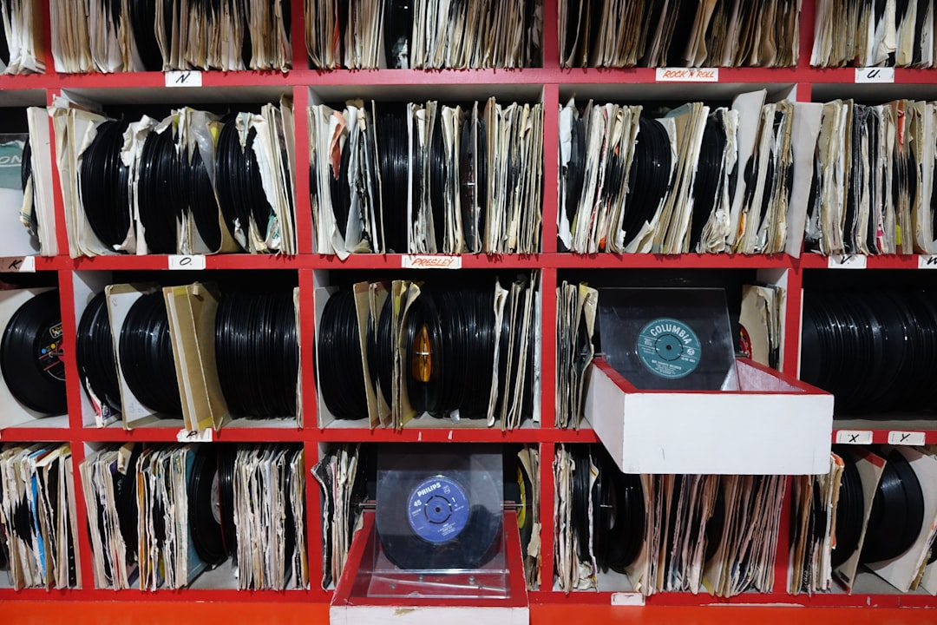
MÓDULO 4
Manipulação de Arquivos e Formatos de Dados (CSV, JSON)
O QUE VOCÊ VAI APRENDER
Compreender a importância da manipulação de arquivos para a persistência de dados em aplicações Python.
Utilizar os módulos `csv` e `json` do Python para ler e gravar dados em arquivos, convertendo para e de estruturas de dados nativas.
Aplicar o conhecimento em cenários práticos que envolvem a troca de dados entre sistemas, configuração de aplicações e armazenamento de logs.
Foto: Arthur Tseng / Unsplash

Slide 41
FUNDAMENTOS
Fundamentos da Manipulação de Arquivos
1
2
A manipulação de arquivos permite a um programa ler informações e escrever dados, persistindo-os além da execução do programa.
É crucial para o desenvolvimento de software robusto, possibilitando a manutenção e troca de dados entre diferentes execuções e sistemas.
3
4
A função `open()` em Python exige o nome do arquivo e o modo de abertura (`r`, `w`, `a`, `x`).
A instrução `with open(...) as arquivo:` garante o fechamento automático do arquivo, prevenindo vazamentos de recursos e corrupção.
29 / 85
EduGenAI

Slide 42
APLICAÇÕES CONCEITUAIS
Importância da Manipulação de Arquivos
Persistência de Dados: Armazena dados de forma permanente no disco, retendo informações entre diferentes execuções do programa.
Logs de Servidores: Permite registrar eventos do sistema, erros e atividades para posterior auditoria e depuração.
1
4
Troca de Dados: Facilita a comunicação e o compartilhamento de informações entre diferentes programas ou sistemas, garantindo interoperabilidade.
Bases de Dados Exportadas: Permite a leitura de dados exportados em formatos como CSV para processamento e análise.
2
5
Processamento de Dados Massivos: Essencial para manipular grandes volumes de dados que excedem a capacidade da memória RAM do sistema.
Configuração de Sistemas: Arquivos, como JSON ou YAML, definem o comportamento de um programa sem alterar o código-fonte principal.
3
6
30 / 85
EduGenAI

Slide 43
COMPARAÇÃO DE MODOS
Modos de Abertura de Arquivos em Python
Aspecto | Modo 'r' (Read) | Modo 'w' (Write) | Modo 'a' (Append)
Ação Principal | Lê conteúdo do início ao fim, sem modificações no arquivo. | Escreve conteúdo, iniciando do zero ou sobrescrevendo todo o existente. | Adiciona conteúdo ao final do arquivo existente, mantendo o conteúdo anterior.
Arquivo Existente | Levanta `FileNotFoundError` se o arquivo não for encontrado. | O conteúdo do arquivo existente é truncado, ou seja, apagado completamente. | Adiciona os novos dados no final do arquivo sem apagar o conteúdo prévio.
Arquivo Novo | Não cria o arquivo se ele não existir no caminho especificado. | Cria um novo arquivo vazio caso ele não exista no local indicado. | Cria um novo arquivo vazio se o arquivo não existir para adicionar dados.
Uso Comum | Leitura de arquivos de dados ou configuração já existentes. | Criação de novos arquivos de saída ou reescrita completa de logs. | Atualização de logs, registro de eventos ou adição de informações a um arquivo existente.
31 / 85
EduGenAI

Slide 44
COMO FUNCIONA
Escrita e Leitura em Arquivos de Texto
A instrução `with open(...) as arquivo: ` garante o fechamento automático do recurso, mesmo em caso de erros ou exceções.
1
`arquivo.write(string)` escreve uma string no arquivo, necessitando de `\n` para quebra de linha manual.
2
`arquivo.writelines(lista_de_strings)` escreve uma lista de strings, onde cada string deve conter sua quebra de linha.
3
`arquivo.read()` lê todo o conteúdo do arquivo como uma única string, ideal para arquivos pequenos.
4
`for linha in arquivo: ` permite ler o arquivo linha por linha de forma eficiente, sem carregar tudo na memória.
5
32 / 85
EduGenAI

Slide 45
ESTUDO DE CASO
Exemplo Prático: Registro de Eventos Diários
CONTEXTO
Um sistema precisa registrar os eventos diários de uma aplicação em um arquivo de log, sem perder os registros anteriores.
1
▼
DESAFIO
Como adicionar novas entradas ao arquivo de log de forma segura e eficiente, garantindo que o conteúdo existente seja preservado?
2
▼
SOLUÇÃO
Utiliza-se o modo de abertura `'a'` (append) com a instrução `with open(...)` para garantir que novas informações sejam adicionadas ao final do arquivo, e que o arquivo seja fechado corretamente.
3
▼
RESULTADO
O sistema conseguiu manter um histórico completo dos eventos, adicionando novas entradas ao final do arquivo de log sem sobrescrever dados importantes.
4
33 / 85
EduGenAI

Slide 46
“
REFLEXÃO
Para Refletir
Qual seria a implicação de não usar `with open(...)` ao manipular arquivos e quais riscos isso poderia trazer para a integridade dos dados?
Em que situações o uso de `arquivo.read()` seria mais apropriado do que iterar sobre o arquivo linha por linha, e vice-versa?
EduGenAI

Slide 47
SÍNTESE
Resumo
1
2
A manipulação de arquivos é essencial para persistência, troca e processamento de dados em Python, usando `open()` e `with open()`.
Os modos de abertura (`r`, `w`, `a`, `x`) controlam a forma como o Python interage com os arquivos.
3
4
Métodos como `write()`, `writelines()`, `read()`, `readline()` e iteração direta permitem manipular o texto dos arquivos.
A escolha do método e modo correto depende da necessidade: escrever do zero, anexar, ler tudo ou ler linha a linha.
34 / 85
EduGenAI

Slide 48
PRINCIPAIS APRENDIZADOS
Key Takeaways
1
2
3
Sempre utilize `with open(...)` para garantir o fechamento automático e seguro de arquivos, prevenindo corrupção de dados.
Escolha o modo de abertura (`r`, `w`, `a`, `x`) apropriado para sua tarefa, compreendendo suas implicações na existência e conteúdo dos arquivos.
Para escrever, `write()` adiciona strings e `writelines()` aceita listas, mas lembre-se de incluir `\n` para quebras de linha desejadas.
4
5
Para ler, `read()` obtém todo o conteúdo, `readline()` uma linha e a iteração direta (`for linha in arquivo:`) é ideal para eficiência e economia de memória.
A manipulação de arquivos é a base para interagir com dados externos, sendo crucial para a construção de aplicações robustas e escaláveis.

Slide 49

MÓDULO 5
Programação Orientada a Objetos (POO) com Python
O QUE VOCÊ VAI APRENDER
Entender os conceitos fundamentais da Programação Orientada a Objetos (POO).
Aprender a criar classes e objetos em Python, definindo seus atributos e métodos.
Aplicar os princípios da POO para desenvolver código mais organizado e reutilizável.
Foto: Zulfugar Karimov / Unsplash

Slide 50
CONCEITOS BÁSICOS
Fundamentos da Programação Orientada a Objetos (POO)
1
2
A Programação Orientada a Objetos (POO) é um paradigma que organiza o código em torno de objetos.
Essa abordagem permite modelar entidades do mundo real dentro do software de forma estruturada.
3
4
A POO facilita a gestão de programas com maior complexidade, segmentando o sistema em módulos independentes.
Objetos combinam dados (atributos) e funções (métodos) que operam sobre esses dados de maneira coesa.
35 / 85
EduGenAI

Slide 51
ESTRUTURA E INSTANCIAÇÃO
Classes e Objetos: Molde e Instância Concreta
1
Classes
2
Objetos (Instâncias)
Funcionam como um molde ou projeto arquitetônico para criar objetos, definindo suas características e comportamentos.
São instâncias concretas de uma classe, representando um item específico com atributos e métodos personalizados.
3
Atributos
4
Métodos
São as características ou dados que um objeto possui, representando seu estado (ex: título, autor de um livro).
São funções que pertencem a uma classe, descrevendo os comportamentos que os objetos dessa classe podem realizar.
36 / 85
EduGenAI

Slide 52
CONSTRUTOR
O Método __init__: Inicializando Objetos
1
2
3
4
Passo 1
Passo 2
Passo 3
Passo 4
Definição da Classe: Utilize a palavra-chave `class` para definir a estrutura básica da sua classe em Python.
Inclusão do `__init__`: Defina o método `__init__` dentro da classe, que será automaticamente chamado ao criar um objeto.
Parâmetros para `__init__`: O primeiro parâmetro deve ser `self`, seguido por outros parâmetros opcionais para inicializar atributos.
Atribuição de Valores: Dentro de `__init__`, use `self.nome_atributo = valor_passado` para atribuir os valores iniciais aos atributos do objeto.
37 / 85
EduGenAI

Slide 53
ESTUDO DE CASO
Exemplo Prático: Criando um Objeto 'Livro'
CONTEXTO
Precisamos representar livros em um sistema de biblioteca, com suas informações e estado de empréstimo.
1
▼
DESAFIO
Criar uma estrutura de código que represente um livro e suas ações, como emprestá-lo ou devolvê-lo.
2
▼
SOLUÇÃO
Definimos a classe `Livro` com atributos `titulo`, `autor`, `isbn` e `emprestado`, e um método `emprestar`.
3
▼
RESULTADO
Podemos criar instâncias de `Livro` com informações específicas e interagir com elas, controlando o estado de empréstimo de cada livro individualmente.
4
38 / 85
EduGenAI

Slide 54
CONCEITOS CHAVE
Pilares da Programação Orientada a Objetos
Encapsulamento: Agrupa dados e métodos relacionados em uma única unidade (a classe), protegendo a integridade interna do objeto.
Abstração: Foca na funcionalidade essencial e nos comportamentos mais importantes de um objeto, ocultando detalhes complexos.
1
4
Herança: Permite que classes (subclasses) reutilizem e estendam características e comportamentos de outras classes (superclasses).
Reutilização de Código: A herança permite que uma classe herde propriedades, diminuindo a redundância e aumentando a eficiência.
2
5
Polimorfismo: Permite que objetos de diferentes classes respondam a uma mesma chamada de método de maneiras distintas e esperadas.
Modularidade: Cada objeto é uma unidade independente, facilitando a organização, manutenção e testes de grandes projetos.
3
6
39 / 85
EduGenAI

Slide 55
PROTEÇÃO DE DADOS
Encapsulamento em Python: Controlando Acesso
O encapsulamento agrupa atributos e métodos em uma classe, controlando o acesso externo a eles.
Protege os dados e garante que os objetos sejam usados de forma consistente e segura.
Atributos públicos podem ser acessados livremente (ex: `objeto.atributo_publico`).
Atributos protegidos (`_atributo`) sugerem, por convenção, acesso cauteloso ou apenas por subclasses.
Atributos privados (`__atributo`) são renomeados internamente pelo Python (`_NomeClasse__atributo`), dificultando acesso direto.
40 / 85
EduGenAI

Slide 56
SÍNTESE
Resumo
1
2
A POO é um paradigma essencial que organiza o código em torno de objetos, facilitando a modelagem do mundo real.
Classes são moldes para criar objetos, que são instâncias concretas e unicamente identificáveis.
3
4
Atributos definem as características dos objetos, enquanto métodos definem seus comportamentos.
Os pilares da POO (Encapsulamento, Herança, Polimorfismo e Abstração) promovem código mais organizado, reutilizável e de fácil manutenção.
41 / 85
EduGenAI

Slide 57
PRINCIPAIS APRENDIZADOS
Key Takeaways
1
2
3
A POO é crucial para desenvolver software complexo e de fácil manutenção, pois estrutura o código de forma lógica.
Classes são projetos e objetos são as implementações desses projetos, cada um com seus atributos e métodos.
O método `__init__` é o construtor que inicializa o estado de um novo objeto, definindo seus atributos iniciais.
4
5
Os pilares da POO (Encapsulamento, Herança, Polimorfismo, Abstração) são guias para projetar sistemas robustos e flexíveis.
Encapsulamento ajuda a proteger a integridade dos dados de um objeto, controlando seu acesso externo.

Slide 58

MÓDULO 6
Módulo 6: Tratamento de Exceções e Geração de Logs
O QUE VOCÊ VAI APRENDER
Aplicar o tratamento de exceções para criar softwares robustos e tolerantes a falhas.
Utilizar a geração de logs para depurar, monitorar e manter aplicações Python.
Desenvolver a capacidade de antecipar e gerenciar cenários de erro em sistemas computacionais.
Foto: Bagoes Ilhamy / Unsplash

Slide 59
CONCEITOS CHAVE
Fundamentos do Tratamento de Exceções
1
2
Uma exceção em Python é um evento inesperado que interrompe o fluxo normal de execução do programa.
Se não tratada, uma exceção causa o encerramento abrupto do programa com uma mensagem de erro.
3
4
O tratamento de exceções gerencia erros de forma controlada, evitando falhas e oferecendo alternativas.
Exceções ocorrem durante a execução do código, diferente de erros de sintaxe detectados antes da execução.
42 / 85
EduGenAI

Slide 60
IMPORTÂNCIA
Geração de Logs e Confiabilidade do Software
A geração de logs registra informações sobre o comportamento do software para depuração e monitoramento.
Logs ajudam a identificar problemas em produção e gargalos de desempenho em sistemas complexos.
Tratamento de exceções e logs são cruciais para a construção de softwares confiáveis e fáceis de manter.
Ambas as práticas contribuem para a resiliência e a observabilidade das aplicações modernas.
43 / 85
EduGenAI

Slide 61
TIPOS DE ERROS
Exemplos Comuns de Exceções em Python
1
ZeroDivisionError
2
IndexError
3
ValueError
Ocorre ao tentar dividir um número por zero, violando regras matemáticas.
Acontece ao acessar um índice fora dos limites válidos de uma lista ou sequência.
Surge em operações que recebem um argumento com tipo correto, mas valor inadequado, como `int('abc')`.
4
FileNotFoundError
5
NameError
Gerado quando o programa tenta acessar um arquivo que não existe no local especificado.
Sinaliza o uso de uma variável ou função que não foi definida ou declarada antes de ser utilizada.
44 / 85
EduGenAI

Slide 62
COMO FUNCIONA
Estrutura do Tratamento de Exceções: try-except-else-finally
1
2
3
4
Bloco try
Bloco except
Bloco else
Bloco finally
Contém o código sob monitoramento que pode gerar uma exceção, sendo a primeira etapa da execução.
Executado se uma exceção ocorrer no `try`, contendo o código para lidar com o erro específico ou genérico.
É executado somente se NENHUMA exceção ocorrer dentro do bloco `try`, garantindo o sucesso da operação.
Sempre executado, independentemente de uma exceção ter ocorrido ou não, ideal para operações de limpeza.
45 / 85
EduGenAI

Slide 63
ESTUDO DE CASO
Tratamento Básico com try-except
CONTEXTO
Um script precisa calcular o resultado de uma divisão fornecida por um usuário, que pode inserir zero como denominador.
1
▼
DESAFIO
Prevenir que a divisão por zero cause a interrupção do programa e fornecer uma mensagem clara ao usuário.
2
▼
SOLUÇÃO
Utilizar um bloco `try` para a operação de divisão e um `except ZeroDivisionError` para capturar e lidar com a exceção.
3
▼
RESULTADO
O programa consegue processar entradas válidas e informar gentilmente ao usuário sobre a divisão por zero, sem travar.
4
46 / 85
EduGenAI

Slide 64
ESTRATÉGIAS AVANÇADAS
Capturando Múltiplas Exceções e o 'catch-all'
Múltiplas exceções podem ser capturadas agrupando-as em uma tupla no bloco `except`, facilitando o tratamento.
O `except Exception as e:` atua como um "catch-all" para exceções não especificadas em blocos anteriores.
É boa prática usar o "catch-all" para auditoria e controle em sistemas críticos, registrando erros inesperados.
Deve-se usar o "catch-all" com cautela durante o desenvolvimento para evitar mascarar erros e dificultar a depuração.
47 / 85
EduGenAI

Slide 65
ESTUDO DE CASO
Uso de else e finally em Abertura de Arquivos
CONTEXTO
Um programa tenta abrir um arquivo de dados, ler seu conteúdo e garantir que o arquivo seja sempre fechado.
1
▼
DESAFIO
Lidar com o caso de arquivo não encontrado e assegurar a liberação dos recursos, mesmo com ou sem erro.
2
▼
SOLUÇÃO
Um bloco `try` para abrir e ler o arquivo, `except FileNotFoundError` para erros, `else` para processamento pós-sucesso, e `finally` para fechar o arquivo.
3
▼
RESULTADO
O sistema lê arquivos existentes com segurança, informa sobre arquivos não encontrados e garante que todos os recursos de arquivo sejam sempre fechados corretamente.
4
48 / 85
EduGenAI

Slide 66
CONTROLE DE FLUXO
Levantando Exceções com 'raise'
A palavra-chave `raise` permite forçar uma exceção em seu próprio código, indicando uma condição de erro programática.
1
É útil quando uma condição específica é detectada e o código chamador deve gerenciar essa situação de forma explícita.
2
Exceções personalizadas podem ser criadas herdando da classe base `Exception` para maior granularidade nos erros específicos da aplicação.
3
Levantar exceções auxilia na validação de dados de entrada e na aplicação de regras de negócio complexas.
4
49 / 85
EduGenAI

Slide 67
ESTUDO DE CASO
Criação de Exceções Personalizadas
CONTEXTO
Em um sistema bancário, um saque não deve ser permitido se o saldo for insuficiente, exigindo um tipo específico de erro.
1
▼
DESAFIO
Criar uma exceção que capture essa condição específica e forneça detalhes adicionais como saldo disponível e valor da tentativa.
2
▼
SOLUÇÃO
Definir uma classe `SaldoInsuficienteError` que herda de `Exception`, armazenando saldo_disponivel e valor_saque.
3
▼
RESULTADO
O sistema agora levanta uma exceção semântica clara para o problema, permitindo um tratamento específico e informativo para o usuário.
4
50 / 85
EduGenAI

Slide 68
SÍNTESE
Resumo do Módulo
1
2
Exceções são eventos que interrompem o fluxo normal do programa, exigindo tratamento para evitar falhas.
Blocos `try-except-else-finally` são fundamentais para controlar o fluxo de execução em caso de erros.
3
4
`raise` permite forçar exceções, e a criação de classes de exceção personalizadas aumenta a granularidade do tratamento.
A geração de logs é essencial para depuração, monitoramento e manutenção de aplicações Python em produção.
51 / 85
EduGenAI

Slide 69
PRINCIPAIS APRENDIZADOS
Key Takeaways
1
2
3
Sempre utilize `try-except` para blocos de código que podem gerar erros e evitar que o programa trave.
Priorize exceções específicas antes de um "catch-all" genérico (`except Exception as e:`).
Use o bloco `finally` para garantir que recursos sejam sempre liberados, como fechar arquivos ou conexões.
4
5
Implemente `raise` para impor regras de negócio ou validações, criando exceções personalizadas quando apropriado.
Combine tratamento de exceções com geração de logs para construir sistemas robustos e fáceis de depurar e monitorar.

Slide 70

MÓDULO 7
Testes Automatizados com `unittest` e Boas Práticas
O QUE VOCÊ VAI APRENDER
Dominar o uso do módulo `unittest` para criar testes automatizados eficazes.
Identificar e aplicar boas práticas que aumentam a confiabilidade do código.
Desenvolver a habilidade de escrever código mais robusto e manutenível.
Foto: Herlambang Tinasih Gusti / Unsplash

Slide 71
FUNDAMENTOS
O Poder dos Testes no Desenvolvimento
Testar softwares é crucial para garantir o funcionamento esperado do código.
1
Bugs não detectados podem levar a interrupções no serviço com alto custo.
2
Testes automatizados contrastam com testes manuais, que são demorados e falhos.
3
Eles são executados repetidamente por um programa sem intervenção manual.
4
52 / 85
EduGenAI

Slide 72
POR QUE USAR?
Vantagens dos Testes Automatizados
Detecção precoce de bugs: Erros são encontrados nas etapas iniciais do desenvolvimento, reduzindo custos de correção.
Melhora da qualidade do código: Promovem um design mais limpo, modular e de baixa acoplagem.
1
4
Confiança na refatoração: Permitem reorganizar o código com a segurança de que nenhuma funcionalidade existente foi quebrada.
Redução de custos: Corrigir bugs em produção é significativamente mais caro, gerando perdas e recursos de engenharia.
2
5
Documentação viva: Testes bem escritos servem como exemplos de uso do código para novos desenvolvedores.
3
53 / 85
EduGenAI

Slide 73
COMO FUNCIONA
Introdução ao Módulo `unittest`
O `unittest` é um módulo integrado do Python para escrever testes automatizados.
Ele adere ao paradigma xUnit, inspirado no JUnit do Java.
Oferece uma abordagem orientada a objetos para criar e organizar suítes de teste.
É fundamental para garantir a estabilidade e a correção de aplicações Python.
54 / 85
EduGenAI

Slide 74
CONCEITOS ESSENCIAIS
Elementos Chave do `unittest`
1
Fixtures
2
Casos de Teste (Test Cases)
Métodos `setUp()` e `tearDown()` que preparam e limpam o ambiente de teste.
Classes que herdam de `unittest.TestCase` e agrupam testes relacionados.
3
Asserções (Assertions)
4
Executores de Teste (Test Runners)
Métodos que verificam condições específicas para determinar se um teste passa ou falha.
Componentes que descobrem, executam testes e geram relatórios detalhados.
55 / 85
EduGenAI

Slide 75
PRINCIPAIS VERIFICAÇÕES
Asserções Comuns no `unittest`
Asserção | Descrição | Exemplo
`assertEqual` | Verifica se dois valores são iguais em valor, útil para comparar resultados numéricos ou strings. | `self.assertEqual(somar(1, 2), 3, "A soma de 1 e 2 deveria ser 3")`
`assertNotEqual` | Verifica se dois valores são diferentes em valor. | `self.assertNotEqual(subtrair(5, 2), 4, "A subtração de 5 e 2 não deveria ser 4")`
`assertTrue` | Verifica se uma condição avalia para `True`. | `self.assertTrue(usuario_logado, "O usuário deveria estar logado após a autenticação")`
`assertFalse` | Verifica se uma condição avalia para `False`. | `self.assertFalse(carrinho_vazio, "O carrinho deveria estar vazio após a compra")`
`assertIs` | Verifica se dois objetos são o mesmo objeto na memória (mesma identidade). | `self.assertIs(usuario_autenticado, usuario_session, "Objetos devem ser o mesmo para evitar cópias desnecessárias")`
`assertIn` | Verifica se um elemento está presente em uma coleção, como uma lista ou tupla. | `self.assertIn('admin', ['admin', 'user'], "O papel 'admin' deve estar presente na lista")`
56 / 85
EduGenAI

Slide 76
SÍNTESE
Resumo
1
2
Testes automatizados são essenciais para a qualidade do software, detectando bugs e reduzindo custos.
O módulo `unittest` do Python oferece uma estrutura robusta para a criação de testes seguindo o paradigma xUnit.
3
4
Conceitos como Fixtures, Casos de Teste, Asserções e Test Runners são fundamentais no `unittest`.
As asserções permitem verificar condições específicas e determinar o sucesso ou falha dos testes.
57 / 85
EduGenAI

Slide 77
PRINCIPAIS APRENDIZADOS
Key Takeaways
1
2
A automação de testes é um investimento crucial, economizando tempo e recursos a longo prazo.
O `unittest` em Python é uma ferramenta poderosa e integrada para escrever testes eficazes.
3
4
Dominar as asserções do `unittest` permite validar o comportamento do código com precisão.
Fixtures e a organização em Casos de Teste garantem o isolamento e a confiabilidade dos testes.

Slide 78

MÓDULO 8
Projeto Final: Construindo e Distribuindo um Utilitário Python
O QUE VOCÊ VAI APRENDER
Projetar e codificar um utilitário Python funcional do zero.
Empacotar e gerenciar dependências de projetos Python profissionalmente.
Publicar e distribuir utilitários Python no PyPI para uso da comunidade.
Foto: Aalo Lens / Unsplash

Slide 79
FUNDAMENTOS
Um utilitário Python é um programa pequeno e focado que automatiza tarefas específicas.
Fundamentos de um Utilitário Python
Ele pode ser um script de organização de arquivos, um conversor de unidades ou uma ferramenta de linha de comando.
O ciclo de desenvolvimento abrange desde a concepção da ideia até o empacotamento e distribuição do código.
Distribuir significa torná-lo instalável e utilizável por outras pessoas com comandos simples.
58 / 85
EduGenAI

Slide 80
COMO FUNCIONA
Ciclo de Construção de um Utilitário Python
1
2
3
4
Definição e Planejamento
Boas Práticas na Codificação
Empacotamento
Publicação e Atualização
Crie o pacote Python e defina as informações de projeto.
Determine a necessidade específica e as funcionalidades essenciais.
Modularize, trate erros e documente o código para manutenção.
Compartilhe o utilitário no PyPI e gerencie versões.
59 / 85
EduGenAI

Slide 81
PLANEJAMENTO
Etapas de Planejamento do Utilitário
1
Problema a ser resolvido
2
Funcionalidades principais
Determine a necessidade específica que o utilitário vai suprir de forma clara e mensurável.
Liste as ações essenciais que o utilitário deve ser capaz de executar, definindo seu escopo.
3
Interfaces (Entrada/Saída)
4
Dependências
Defina como o usuário vai interagir com o utilitário, configurando argumentos de linha de comando.
Identifique as bibliotecas Python externas necessárias, listando-as em `requirements.txt` ou `pyproject.toml`.
60 / 85
EduGenAI

Slide 82
PADRÕES DE CÓDIGO
Boas Práticas na Codificação Python
Modularização: Divida o código em funções e módulos para clareza e reusabilidade.
Tratamento de Erros: Use blocos `try-except` para prevenir falhas abruptas ao gerenciar situações inesperadas.
Documentação (Docstrings): Inclua docstrings para explicar a finalidade das funções e facilitar a compreensão.
Testes (Opcional): Escreva testes unitários usando `unittest` ou `pytest` para verificar a correção funcional.
61 / 85
EduGenAI

Slide 83
EMPACOTAMENTO
Ferramentas Essenciais para Empacotamento
1
Pacote Python
2
`setup.py`
3
`requirements.txt`
Um diretório com seu código-fonte e um arquivo `__init__.py`.
Script tradicional usado com `setuptools` para descrever e empacotar o projeto.
Lista de todas as dependências diretas e indiretas do projeto.
4
`pyproject.toml`
5
`README.md`
Padrão moderno que centraliza configurações de empacotamento e ferramentas.
Documento em Markdown com descrição, instruções de instalação e exemplos de uso.
62 / 85
EduGenAI

Slide 84
ESTUDO DE CASO
Exemplo Prático: Um Utilitário de Renomeação
CONTEXTO
Um fotógrafo precisa organizar milhares de fotos com nomes genéricos, dificultando a busca e gestão.
1
▼
DESAFIO
Renomear em lote 500 imagens de marketing com prefixo de campanha para padronizar os arquivos.
2
▼
SOLUÇÃO
Desenvolver um utilitário Python que receba um diretório e um prefixo, renomeando os arquivos com `adicionar_prefixo(diretorio, prefixo)`.
3
▼
RESULTADO
As imagens são renomeadas automaticamente, economizando horas de trabalho manual e melhorando a organização dos arquivos.
4
63 / 85
EduGenAI

Slide 85
DISTRIBUIÇÃO
Publicação e Gerenciamento de Versões
1
2
PyPI (Python Package Index): Repositório oficial onde os pacotes Python são hospedados.
TestPyPI: Instância de teste para simular o upload e verificar a instalação antes da publicação.
3
4
`twine`: Ferramenta para upload seguro de pacotes para o PyPI ou TestPyPI.
Controle de Versão (Git): Essencial para rastrear alterações, reverter versões e colaborar no projeto.
5
Versionamento Semântico (SemVer): Convenção para comunicar mudanças (`MAJOR.MINOR.PATCH`) nas versões do utilitário.
64 / 85
EduGenAI

Slide 86
“
REFLEXÃO
Para Refletir
Como a escolha de um bom problema a ser resolvido pode impactar o sucesso e a utilidade do seu projeto final em Python?
Quais vantagens o uso de versionamento semântico (`MAJOR.MINOR.PATCH`) e boa documentação traz para a manutenção e evolução de um utilitário Python?
EduGenAI

Slide 87
SÍNTESE
Resumo
1
Este módulo focou na construção e distribuição de utilitários Python, desde a concepção até a publicação.
2
Abordamos as etapas de planejamento, codificação com boas práticas e empacotamento profissional.
3
Exploramos as ferramentas e plataformas essenciais como PyPI, `setuptools` e `twine`.
65 / 85
EduGenAI

Slide 88
PRINCIPAIS APRENDIZADOS
Key Takeaways
1
2
3
Um utilitário Python é criado para automatizar tarefas específicas, exigindo planejamento detalhado.
Use boas práticas de codificação como modularização, tratamento de erros e documentação para código claro e mantenível.
O empacotamento envolve ferramentas como `setuptools`, `requirements.txt` e `pyproject.toml` para criar um pacote instalável.
4
5
PyPI e `twine` são cruciais para a distribuição, permitindo que outros instalem seu utilitário via `pip`.
Controle de versão (Git) e versionamento semântico garantem a evolução organizada e colaborativa do projeto.

Slide 89
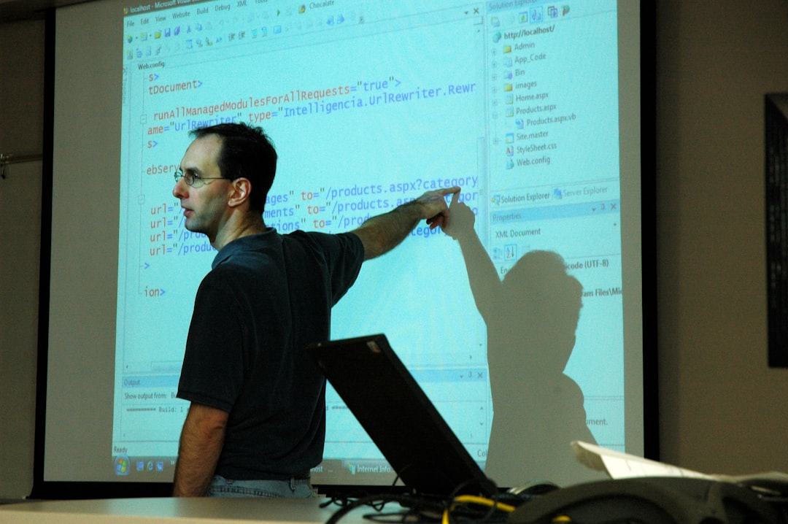
Obrigado!
Curso de introdução à Programação em Python
CONCLUSÃO
março de 2026
Foto: Wonderlane / Unsplash

